Slide 1
Farledsbeslut
Elias Juvakka, Traficom

Slide 2
Farledsbeslut allmänt
Enligt 48 § i den nya sjötrafiklagen får Transport- och kommunikationsverket meddela föreskrifter om uppförande, utsättning, ändring och avlägsnande av säkerhetsanordningar för sjöfart samt om när dessa är i funktion. Enligt 49 § i sjötrafiklagen fastställs farlederna och säkerhetsanordningarna i anslutning till dem genom ett farledsbeslut av Transport- och kommunikationsverket. Transport- och kommunikationsverket får meddela närmare föreskrifter om innehållet i den information som ska lämnas och om hur den ska förmedlas.
Med ett farledsbeslut enligt sjötrafiklagen avses ett förfarande för administrativt fastställande av farleder och säkerhetsanordningar genom vilket Transport- och kommunikationsverket (Traficom) fastställer de farleder och säkerhetsanordningar som nämns i farledsbeslutet för användning samt ändring av de uppgifter om farleder och säkerhetsanordningar som gäller dem i systemet för att hantera farledsuppgifter. Uppgifterna om objekten finns på sjökort och i andra navigeringstekniska publikationer som publiceras efter beslutet, såsom kartprodukter, ENC, UfS, Fyrlistan, Farledskort, Reimari (underhåll), Pooki, öppna data.
Farledsbeslutsprocessen omfattar åtgärder för att bereda och behandla farledsförslag och farledsbeslutsdokument för att fatta beslut och informera om dem samt för att ändra uppgifter om farleder och säkerhetsanordningar i systemet för hantering av farledsuppgifter.

Slide 3
Farledsbeslut och anmälningsförfarande
Farledsbeslut ska utarbetas i följande fall:
ibruktagande av nya farleder och säkerhetsanordningar
ändring av viss navigationsteknisk information om farleder och säkerhetsanordningar
avlägsnande av farleder och säkerhetsanordningar
Tillfälligt farledsbeslut
Ett tillfälligt farledsbeslut fattas i situationer där ändringarna i en farled och dess säkerhetsanordningar är avsedda att vara tillfälliga. Uppgifter om tillfälliga farledsbeslut syns inte på det tryckta sjökortet men presenteras som uppdateringar på de elektroniska korten. (T.ex. max 1 år för vattenbyggnadsprojekt)
Anmälningsförfarande
Anmälningsförfarandet för ändringsuppgifter om allmänna farleder tillämpas i situationer som inte förutsätter ett farledsbeslut, men där man vill att uppgifter om en farled eller säkerhetsanordning eller ändringar i dem ska antecknas på ett sjökort eller i andra navigationstekniska publikationer. (T.ex.: Ägaruppgifter, rättelse av uppgifter)

Slide 4
Ibruktagande av ny farled
De juridiska förutsättningarna för ta i bruk en farled grundar sig på vattenlagen (10 kap. 3 §), enligt vilken Trafikledsverket beslutar när offentliga farleder tas i bruk och tillståndsmyndigheten bestämmer om när en allmän lokal farled ska tas i bruk. Bestämmelser om farledshållarens rätt att placera ut säkerhetsanordningar finns i vattenlagen (10 kap. 5 §). För inrättande, placering och underhåll av officiella säkerhetsanordningar för sjöfarten krävs tillstånd av Traficom oberoende av vattenlagen (Sjötrafiklagen 782/2019, 49 §).
För att officiellt ta en ny farled i bruk förutsätts ett beslut om inrättande av en farled enligt vattenlagen samt Traficoms farledsbeslut enligt sjötrafiklagen. Senare ändringar i säkerhetsanordningar eller mindre ändringar i farleden samt fastställande av navigationstekniska ändringar i en officiellt godkänd farled som tagits i bruk kräver farledsbeslut från Traficom.
Vattentillstånd (RFV) - > Traficom Farledsbeslut - > Trafikledsverkets beslut om ibruktagande

Slide 5
Process för farledsbeslut
Farledsbeslutsförfarandets förlopp och de ansvariga instanserna för processen är följande:
Farledshållaren ansvarar för förslaget till farledsbeslut och uppgörandet av de farledsförslag som hör till det samt lämnar utgångsdata till Trafikledsverket för export till systemet för hantering av farledsuppgifter. Farledshållaren kan beställa dokument i anslutning till farledsförslaget av utomstående konsulter
Trafikledsverket ser till att utkastet till farledsförslag granskas och att uppgifterna förs in i farledsdatabasen (som utkast)
Trafikledshållaren skickar farledsförslaget till Transport- och kommunikationsverket, Traficom när uppgifterna är korrekta i vattenledsdatabasen
Traficom ansvarar för att fatta farledsbeslut
Traficom ser till att Trafikledsverket bekräftar uppgifterna i vattenledsdatabasen efter Traficoms farledsbeslut
Traficom ansvarar för att informera om farledsbeslutet (Farledshållaren/konsulten, Trafikledsverket, Traficom sjökartläggning och vid behov VTS, Finnpilot osv.)

Slide 6
Process för farledsbeslut

Slide 7
Farledsbeslutsdokument
Till Trafikledsverket ska före förslaget till farledsbeslut lämnas följande uppgifter till systemet för hantering av farledsuppgifter för export och skissering:
Nya uppgifter om djupmätning med protokoll (för att skapa validerade områden)
Nya ramningar med protokoll (för att skapa validerade områden)
Nya säkerhetsanordningar
Säkerhetsanordningar som ändras
Säkerhetsanordningar som ska avlägsnas
Nya eller förändrade farledsområden
Nya eller förändrade navigationslinjer
Farledsområden och navigeringslinjer som ska avlägsnas

Slide 8
Farledsbeslutsdokument
I det förslag till farledsbeslut som sänds till Transport- och kommunikationsverket, Traficom ingår (som mest) följande handlingar:
Förslag till farledsbeslut (Centrala uppgifter om objekten, Traficom blankett MU6442r)
Farledsbeskrivning (Projektets basuppgifter, ändringar)
Översiktskarta (utdrag från sjökort, uppgifter om anteckningar)
Farledskarta (Detaljerade uppgifter om farleden, säkerhetsanordningar, uppgifter om muddring och djup)
Specialkartor och andra detaljkartor (vid behov)
Koordinat- och objektförteckningar (Farled, säkerhetsanordning, linjer)
Säkerhetsanordnings- och farledsbeskrivningar (utskrifter av Pooki-programmets utkast)
Mätningsdokument (Integritetsrapport över validerade områden)
Övriga tilläggsutredningar och tilläggsuppgifter (vid behov)

Slide 9
Farledsbeslutsdokument
De handlingar som behövs i förslaget till farledsbeslut och deras omfattning prövas från fall till fall
Handlingarna om ändring av en enskild säkerhetsanordning är mer begränsade. Förslaget ska åtminstone innehålla följande:
Blankett för förslag till farledsbeslut
Utdrag ur sjökort (vid behov)
Beskrivningar av säkerhetsanordningar som ska fastställas (Pooki-programmet)

Slide 10
Förslag till farledsbeslut blankett https://asiointi.trafi.fi/omatrafi-formservlet-web/lomake/MU6442r

Slide 11
Farledsbeskrivning Beskrivning av projektets allmänna uppgifter

Slide 12
Översiktskarta Utdrag ur sjökort 1:20 000...1:50 000 Översikt Nya/avlägsnade och ändrade farleder samt säkerhetsanordningar

Slide 13
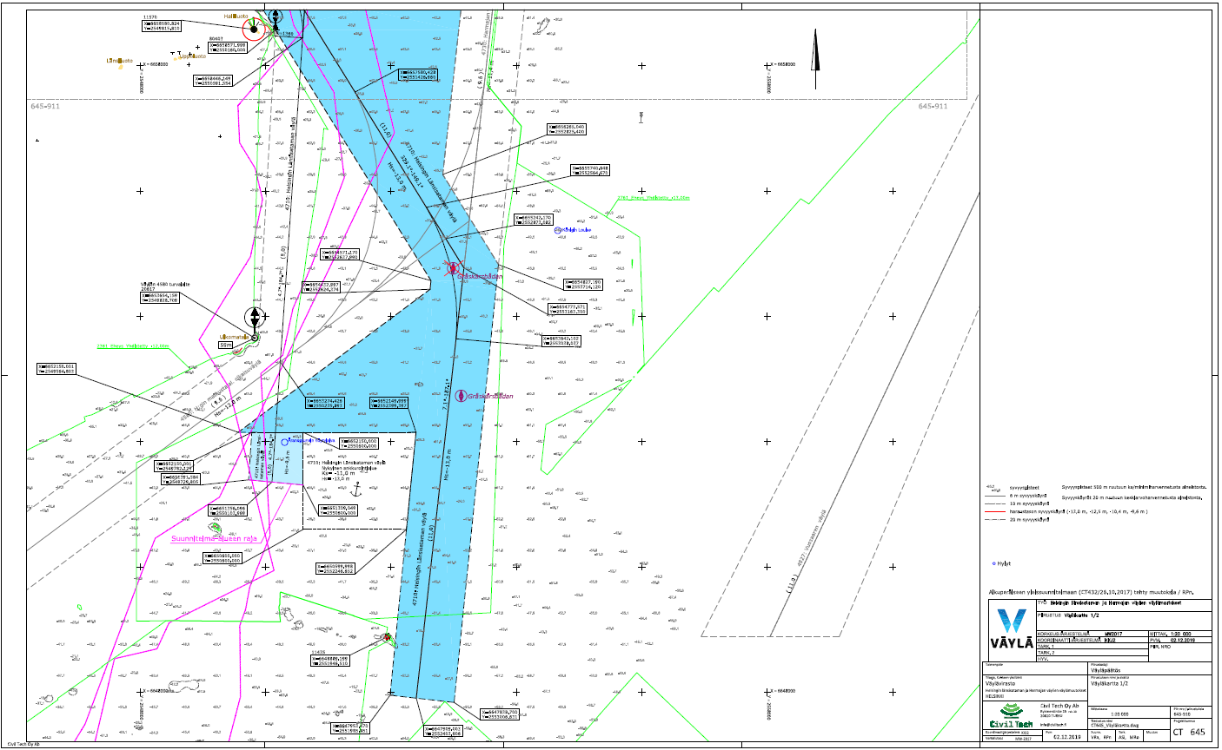
Farledskarta
Vanligtvis 1: 10 000
Farledens områden,
sträckning
Säkerhetsanordningar
Koordinater
Validerade områden

Slide 14
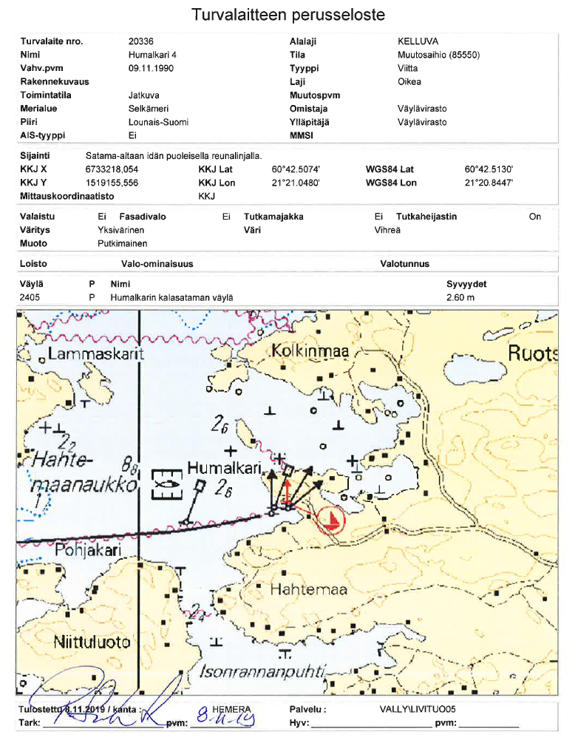
Beskrivning av säkerhetsanordningar
Bifogas till farledsbeslutshandlingarna
när man ändrar, förnyar eller
avlägsnar en säkerhetsanordning

Slide 15
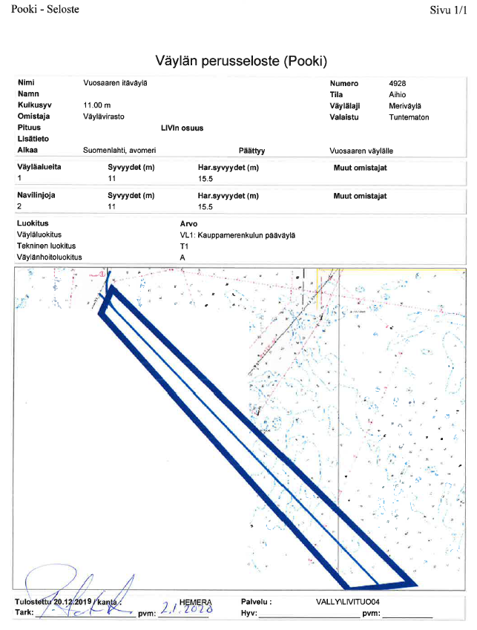
Farledsbeskrivning
Bifogas till farledsbeslutsdokumenten
när man förnyar, ändrar eller avlägsnar

Slide 16
Integritetsgranskning Till farledsbeslutsdokument skrivs en integritetsgranskning ut där det framgår om farleds- områdena omfattar validerade områden (ramningar och djup- mätningsuppgifter) i registret.

Slide 17
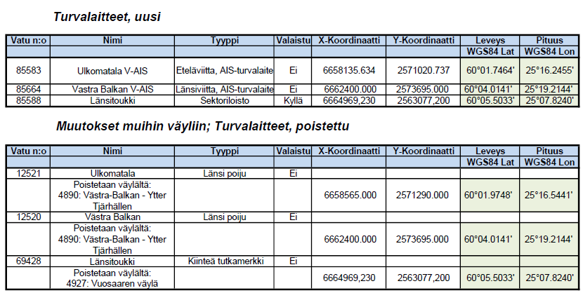
Koordinat- förteckningar

Slide 18
Anvisningar för farledsbeslut
Traficoms anvisningar för farledshållning:
Anvisning om farledsbeslut för farledshållare (i utkastskedet)
https://www.traficom.fi/fi/vesivaylanpito
Trafikledsverkets anvisningar:
Ritningsanvisning för farledsplaner
Allmänna anvisningar om bestämning, namngivning och numrering av farleder samt om namngivning av säkerhetsanordningar för sjöfarten (i utkastskedet)
https://vayla.fi/julkaisut/

Slide 19
Tack!
Elias.juvakka@traficom.fi

